Slide 1







Slide 2
Xamarin Forms VS Native

Slide 3

Кирилл Стативкин
Microsoft Stuent Partner
Xamarin консультант Cellenza
3 года опыта разработки мобильных приложений
Xamarin розработчик

Slide 4
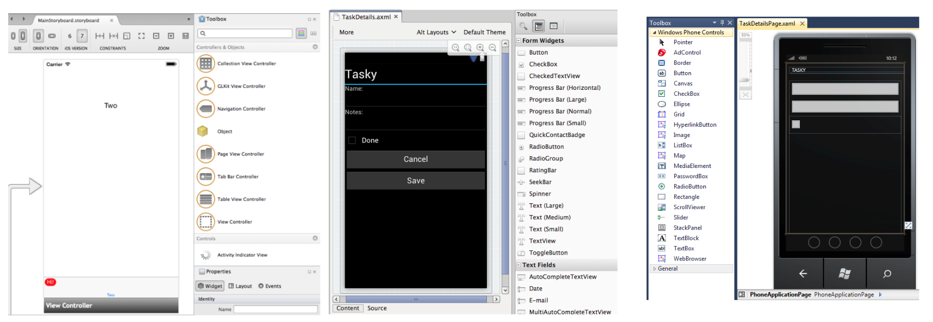
Что такое нативное приложение c точки зрения разработчика
iOS
Objective C/Swift
AOT
Android
Java
Just in time
Windows
C#
.Net

Slide 5
Демо
Notes:
Показать что Xamarin это нативный инструмент

Slide 6
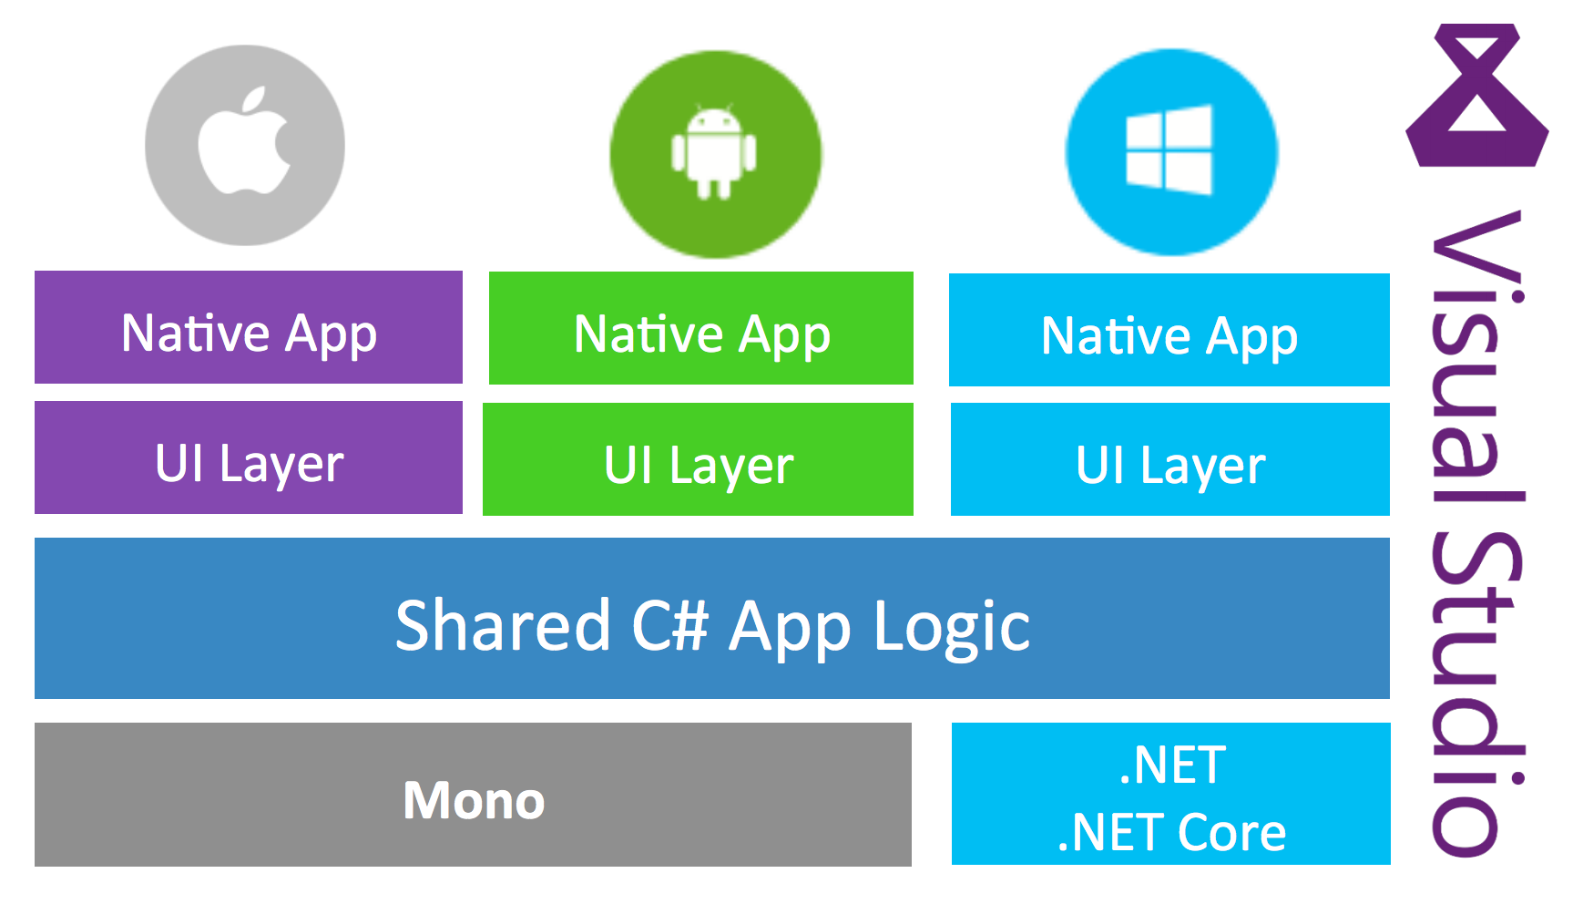
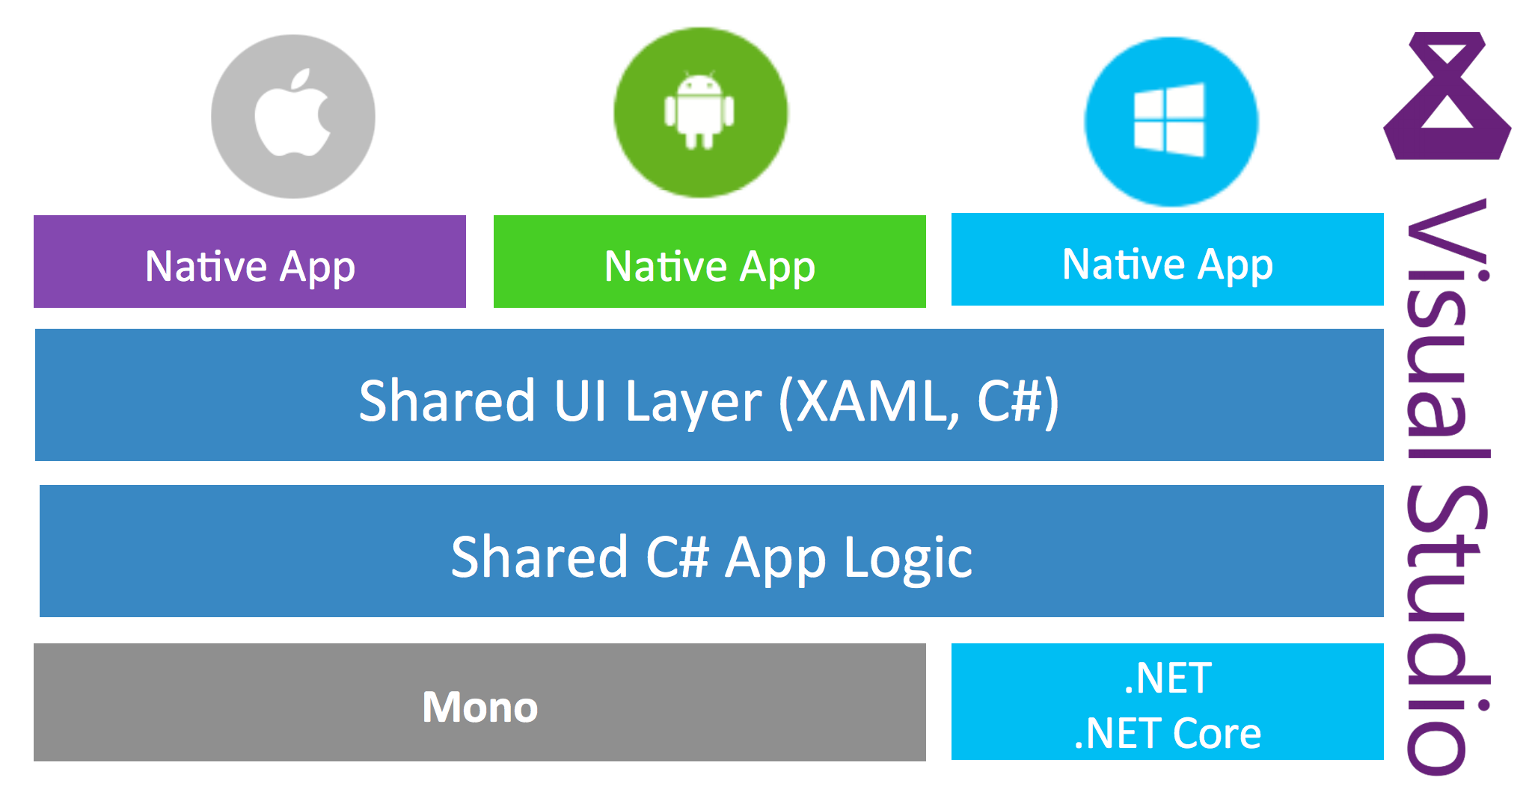
Подходы к разработке Xamarin приложения
Native
Forms

Slide 7
Что из себя представляет Xamarin.Forms

Slide 8
Демо
Notes:
Показать какой классный Xamarin.Forms

Slide 9
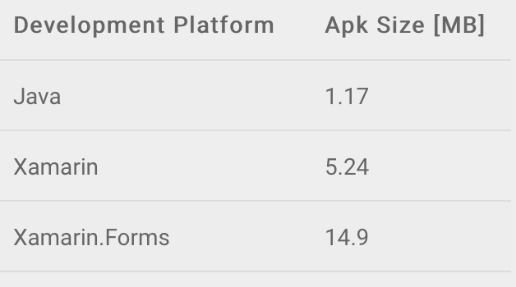
В чем же недостатки Xamarin.Forms

Slide 10
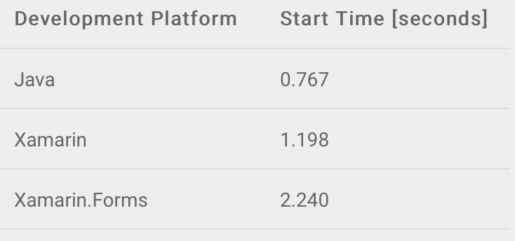
В чем же недостатки Xamarin.Forms

Slide 11
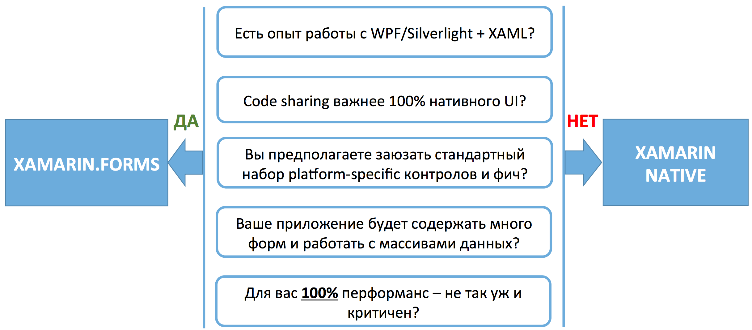
Что же выбрать?

Slide 12
Спасибо за внимание!
kirill.stativkin@studentpartner.com
www.facebook.com/kirill.stativkin
www.linkedin.com/in/kirillstativkin
www.facebook.com/groups/xamarin.ua

